Slide 1

Ứng dụng Di động kết hợp với hệ thống nhúng ESP32
Quản lý và Giám sát cây trồng
THÀNH VIÊN
MÃ SỐ
GVHD:
Ths.Huỳnh Hoàng Hà
Nguyễn Đức Thắng
Nguyễn Thế Toàn
Nguyễn Thanh Trí
Nguyễn Hữu Tuấn
Nguyễn Thái Tú
23119205
23119213
23119217
23119221
23119225
Notes:
1

Slide 2
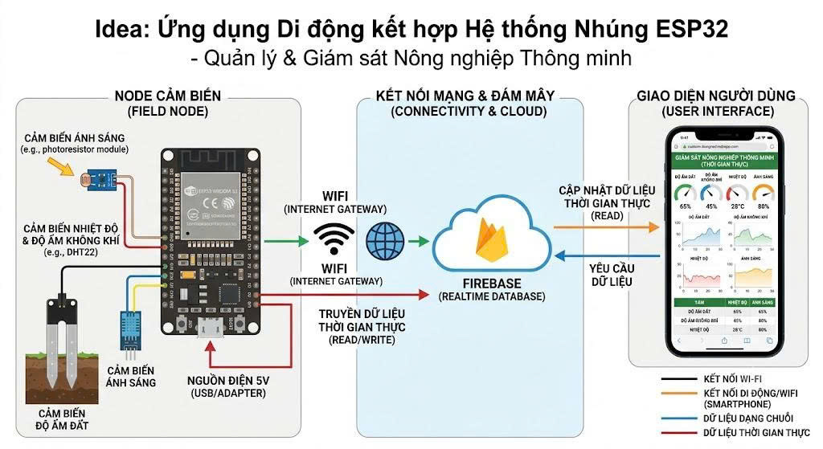
Idea

Slide 3
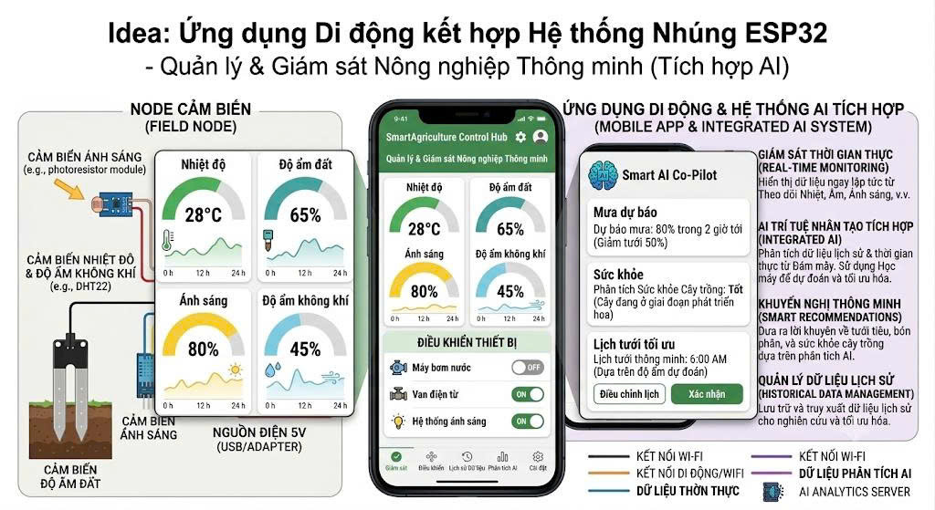
Function in Mobile app

Slide 4
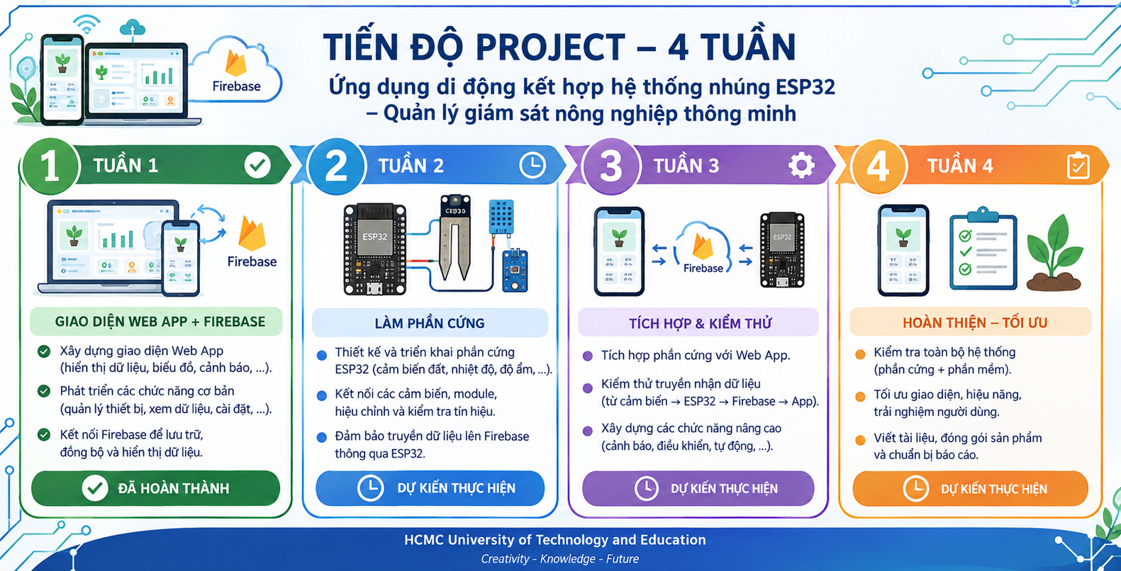
PROCESS

Slide 5
PHÂN TÍCH KỸ THUẬT CHI TIẾT — ỨNG DỤNG DI ĐỘNG + ESP32 GIÁM SÁT & TƯỚI CÂY TỰ ĐỘNG
8 khối kỹ thuật: Yêu cầu định lượng → Đặc tả → Kiến trúc & giao thức → Phần cứng/pinout → Firmware FreeRTOS → App Flutter/Cloud → Kiểm thử → Tối ưu năng lượng & phát hành
Cấu hình tham chiếu: ESP32-WROOM-32 · MQTT/TLS 8883 · Firebase RTDB + Firestore + FCM · Flutter (MVVM) · Nguồn 5 V/2 A hoặc 18650 + PV 6 V
1
PHÂN TÍCH YÊU CẦU (ĐỊNH LƯỢNG)
2 ĐẶC TẢ HỆ THỐNG & CẢM BIẾN
3
KIẾN TRÚC & LỰA CHỌN GIAO THỨC
4 THIẾT KẾ PHẦN CỨNG
YÊU CẦU CHỨC NĂNG
BẢNG CẢM BIẾN / CHẤP HÀNH
Ẩm đất (ADC1) · DHT22 · BH1750 · Phao · Nút nhấn
▼ ADC / 1-Wire / I²C / GPIO
BẢN ĐỒ CHÂN (PINOUT ĐỀ XUẤT)
FR-1: đo độ ẩm đất, nhiệt độ, độ ẩm không khí, ánh sáng, mực nước theo chu kỳ. FR-2: tưới thủ công (App), hẹn giờ (lịch), tự động (ngưỡng + trễ hysteresis).
FR-3: lịch sử 7/30 ngày, biểu đồ downsample. FR-4: cảnh báo đẩy: đất khô, hết nước, mất kết nối, pin yếu. FR-5: đa vườn – đa thiết bị, phân quyền owner/viewer.
Thiết bị
Ẩm đất điện dung v1.2
DHT22 / AM2302
Dải – Sai số – Giao tiếp
0–3,0 V analog; ADC1 12-bit; ±5 % sau calib 2 điểm
GPIO 34 (ADC1_CH6) 35 (ADC1_CH7) 4 21 / 22 26 / 27 33 25 32
Chức năng / Ghi chú
Ẩm đất — input-only, atten 11 dB (0–3,1 V)
Chia áp đo pin (2×100 kΩ)
DHT22 data + trở kéo 4,7 kΩ
I²C SDA / SCL (BH1750)
Relay bơm / relay đèn-quạt
Phao mực nước (INPUT_PULLUP)
Nút nhấn tưới tay (ngắt + chống dội)
Cấp nguồn cảm biến ẩm qua MOSFET
ESP32-WROOM-32 (dual-core, FreeRTOS)
▼ GPIO → opto-relay
0–100 %RH ±2 %; −40…80 °C ±0,5 °C; 1-Wire; ≥ 2 s/lần
1–65535 lux; I²C 0x23; tuyến tính tốt hơn LDR
Digital, chống dội 50 ms
Kích mức thấp, 5 V coil, 10 A/250 VAC
0,5–1,0 A; nguồn tách riêng
Bơm 12 V · Đèn LED · Quạt
BH1750 (thay LDR)
Phao mực nước
Relay 1 kênh opto
Bơm chìm 12 V
▲▼ WiFi 2,4 GHz — MQTT/TLS (QoS 1) + OTA/HTTPS
YÊU CẦU PHI CHỨC NĂNG (ĐO ĐƯỢC)
Broker MQTT (HiveMQ/Mosquitto/EMQX)
Chỉ tiêu Chu kỳ lấy mẫu Trễ hiển thị dữ liệu Trễ lệnh App → relay Sai số độ ẩm đất Uptime / mất gói Tuổi pin (deep sleep)
Mục tiêu
30 s (AC) / 15 min (pin)
≤ 2 s (p95)
≤ 2 s; ACK ≤ 5 s
± 5 % sau hiệu chuẩn
≥ 99 % / ≤ 1 %
≥ 60 ngày (18650)
▲▼ Bridge: Cloud Function
Firebase: Auth · RTDB (live) · Firestore (lịch sử) · FCM
PHÂN RÃ HỆ THỐNG (3 TẦNG)
▲▼ SDK stream / callable
Edge (ESP32): lấy mẫu, lọc, luật cục bộ, hàng đợi khi offline. Cloud: xác thực, lưu trữ, quy tắc bảo mật, FCM, hàm downsample. App: hiển thị, ra lệnh, cấu hình ngưỡng/lịch.
Ứng dụng di động Flutter (Android / iOS)
Tránh: GPIO 0/2/12/15 (strapping), GPIO 6–11 (flash nội), ADC2 không dùng được khi WiFi bật → mọi kênh analog phải nằm trên ADC1.
QUYẾT ĐỊNH KIẾN TRÚC (ADR)
Vấn đề
ESP32 vs
ESP8266
MQTT vs HTTP MQTT: kết nối bền, push 2 chiều, LWT, tốn ~1/5 băng
Chọn & lý do
ESP32: 2 nhân, nhiều ADC, BLE cấu hình, TLS nhanh
NGUỒN & BẢO VỆ
Nguyên tắc: ngưỡng & lịch được lưu cả 3 nơi (NVS – Cloud – App), Cloud là nguồn sự thật; ESP32 đồng bộ khi khởi động và khi có cfg/update .
Tách 12 V bơm và 5 V logic, chỉ nối chung GND ; tụ 470 µF + 100 nF cạnh relay.
Diode bánh đà cho bơm DC, snubber RC cho tải AC. Đỉnh dòng WiFi TX ~ 500 mA → LDO/Buck ≥ 1 A, sụt áp < 100 mV. Đầu dò ẩm chỉ cấp điện lúc đo (qua GPIO32) để chống ăn mòn điện cực.
Vỏ IP65, ép cáp, cảm biến ngoài trời tráng keo conformal.
Ràng buộc an toàn: không bơm khi mực nước = LOW ; giới hạn
t_on ≤
Kết quả
System Spec: bảng tín hiệu, danh mục vật tư (BOM), hợp đồng cấu hình
thông
Cả hai: RTDB cho trạng thái tức thời, Firestore cho truy
vấn lịch sử
Flutter: 1 codebase, plugin FCM/BLE trưởng thành
120 s , nghỉ tối thiểu 10 phút; mất mạng → ESP32 vẫn chạy luật cục bộ.
RTDB vs
Firestore
Flutter vs Native
Kết quả
SRS: 5 FR + 6 NFR có số đo, ma trận truy vết FR→Test
Điểm lỗi đơn: broker → bật LWT + tự kết nối lại lũy thừa; mất Internet → luật cục bộ vẫn tưới.
Kết quả
Sơ đồ nguyên lý, pinout, BOM, PCB/protoboard, tính toán nguồn
Kết quả
Sơ đồ khối + ADR + hợp đồng giao diện giữa 3 tầng

Slide 6
5 FIRMWARE ESP32 (FreeRTOS)
6
ỨNG DỤNG DI ĐỘNG — TRỌNG TÂM
7 TÍCH HỢP & KIỂM THỬ
8 TỐI ƯU & TRIỂN KHAI
PHÂN CHIA TÁC VỤ
KIẾN TRÚC APP (MVVM + REPOSITORY)
CA KIỂM THỬ TIÊU BIỂU
NGÂN SÁCH NĂNG LƯỢNG ESP32
Task (core, stack) Chu kỳ & nhiệm vụ
ID
IT-01 App bật bơm → relay đóng & ack về ≤ 2 s
IT-02 Rút mạng 30 phút → ≥ 200 mẫu gửi bù, không trùng lặp
IT-03 Ngắt nguồn đột ngột khi đang bơm → khởi động lại ở IDLE, relay
Dòng điện
~160 mA (đỉnh 500 mA)
~20 mA
~10–50 µA
View (Widget)
↕ state (Riverpod / Bloc) ViewModel -> logic + debounce + retry
↕ Repository → DeviceRepo | HistoryRepo | AuthRepo ↕
DataSource: RTDB stream · Firestore query FCM · Hive cache (offline)
Kịch bản → Tiêu chí đạt
Trạng thái
Hoạt động + WiFi TX
Modem sleep
Deep sleep (RTC) Chu kỳ 15 phút, thức 6 s mỗi lần: I_tb = (160 mA × 6 s + 0,05 mA × 894 s) / 900 s ≈ 1,12 mA Pin 18650 2600 mAh × 0,75 → ≈ 1740 h ≈ 72 ngày
SensorTask (1, 4 KB)
CtrlTask (1, 4 KB) NetTask (0, 8 KB)
30 s: đọc → lọc trung vị 15 mẫu → đẩy vào Queue
100 ms: máy trạng thái bơm, timeout, an toàn
MQTT keep-alive 60 s, publish/subscribe, đồng bộ NTP
Theo yêu cầu: tải firmware, kiểm tra SHA-256
hở
OtaTask (0, 8 KB)
IT-04 Phao báo cạn → chặn bơm + push cảnh báo ≤ 10 s
IT-05 Hai điện thoại cùng ra lệnh → chỉ 1 lệnh thực thi (khử trùng reqId) IT-06 OTA lỗi giữa chừng → rollback, thiết bị vẫn online
BỐN MÀN HÌNH & RÀNG BUỘC KỸ THUẬT
XỬ LÝ TÍN HIỆU & HIỆU CHUẨN
Màn hình Kỹ thuật
Dashboard Stream RTDB /live, cập nhật < 1 s, hiển thị badge
Rút ngắn thời gian thức: lưu kênh/BSSID WiFi vào RTC-RAM → kết nối lại ~0,8 s thay vì 3–5 s. Gộp nhiều mẫu rồi gửi một lần; tắt Bluetooth khi chạy. PV 6 V/2 W + TP4056 cho vận hành không cần sạc.
soil% = (ADC_dry − raw) / (ADC_dry − ADC_wet) × 100 ADC_dry ≈ 3000 (ngoài không khí) · ADC_wet ≈ 1300 (ngâm nước) Lọc: median(15) → EMA α = 0,2 → giới hạn [0 … 100] %
online/offline theo LWT
Firestore truy vấn theo khoảng; 7 ngày = điểm 5 phút, 30 ngày = điểm 1 giờ (đã downsample)
ST- 01
Chạy liên tục 72 h → rò rỉ heap = 0, không reset ngoài dự kiến
MÁY TRẠNG THÁI BƠM
Lịch sử
CÔNG CỤ
TỐI ƯU PHÍA APP
IDLE → PUMPING khi soil < 35 % && phao OK && hết cooldown.
Điều khiển Optimistic UI + chờ ack; quá 5 s → hoàn tác + báo lỗi; nút
Firmware: Unity/PlatformIO test, mock cảm biến; đo heap bằng
Huỷ đăng ký stream khi màn hình nền; giới hạn điểm biểu đồ ≤ 500. Dùng const widget, ListView.builder ; hồ sơ bằng DevTools (khung hình < 16 ms).
PUMPING → IDLE khi soil ≥ 55 % (hysteresis) hoặc chạm
t_on 120
bơm có khoá chống nhấn kép
Ngưỡng, lịch tưới (cron), ngưỡng thông báo, quản lý nhiều
vườn
uxTaskGetStackHighWaterMark .
s.
Cài
đặt/Cảnh báo
App: flutter test (unit ViewModel), widget test, integration_test end-to-end. Mạng: MQTT Explorer, mô phỏng trễ/mất gói (tc netem), Firebase Emulator Suite. Đo lường: logic analyzer cho I²C/1-Wire, đồng hồ đo dòng (Nordic PPK/INA219).
FAULT : hết nước / 3 lần đọc cảm biến lỗi / TWDT reset.
PHÁT HÀNH
ĐỘ BỀN VỮNG
ĐỒNG BỘ & XÁC THỰC
Play Console (AAB, ký app) & TestFlight; kênh nội bộ → beta → chính thức.
Kênh OTA firmware: stable / beta, phát dần theo tỉ lệ, chỉ ký firmware hợp lệ. Giám sát: Crashlytics, log thiết bị, cảnh báo tỉ lệ offline. Tài liệu: hướng dẫn lắp đặt, hiệu chuẩn cảm biến, xử lý sự cố.
Watchdog phần cứng 10 s; kết nối lại theo lũy thừa 1→60 s. Ring buffer 200 bản ghi trong RTC-RAM khi offline, gửi bù khi có mạng. NVS lưu ngưỡng, calib, WiFi; BLE/SoftAP cho lần cấu hình đầu. OTA A/B partition + rollback nếu boot lỗi.
Firebase Auth (email/Google) → UID gắn với gardenId trong Security Rules.
Lệnh ghi vào /cmd/{id} với reqId (idempotent) → Cloud Function ký & publish MQTT. Offline: Hive cache dữ liệu cuối + hàng đợi lệnh chờ gửi lại. FCM chủ đề garden_{id} ; gộp cảnh báo, chống spam ≥ 15 phút/loại.
Tiêu chí ra mắt: 100 % ca IT đạt · độ trễ p95 trong ngân sách · 0 lỗi mức nghiêm trọng · soak 72 h sạch.
Kết quả
Báo cáo kiểm thử + ma trận truy vết yêu cầu ↔ ca kiểm thử
Kết quả
Sản phẩm phát hành được: App trên store + firmware OTA + tài liệu
Kết quả
Firmware có máy trạng thái, offline-first, OTA an toàn
UX quan trọng: luôn hiển thị thời điểm cập nhật cuối và trạng thái kết nối — người dùng phải phân biệt “cây đủ ẩm” với “mất dữ liệu”.
Kết quả
App Flutter hoàn chỉnh: UI + logic + đồng bộ Cloud + thông báo

Slide 7
Nội Dung
Thiết kế, huấn luyện, lượng tử hóa mô hình CNN bằng Python và trích xuất trọng số ra định dạng Hex.
Cấu hình lại lõi RV32E từ đồ án 1
Lập trình RTL cho khối tính toán MAC và mạch Clock Gating, sau đó tích hợp vào đường dẫn dữ liệu (Datapath) của CPU
Viết firmware điều khiển, nạp trọng số AI vào ROM và tiến hành mô phỏng toàn hệ thống
Đổ Bitstream xuống mạch thật. Viết giao diện trên máy tính truyền dữ liệu ảnh phổ radar qua UART và nhận lại kết quả phân loại

Slide 8
Kết quả dự kiến
Mã nguồn RTL hệ thống SoC tích hợp bộ tăng tốc phần cứng và mạch tiết kiệm năng lượng
Cơ chế phân loại AI chạy thành công và chính xác trên vi mạch thực tế
Báo cáo đối chiếu và đánh giá hiệu năng (thời gian tính toán, tài nguyên LUTs/DSP) cũng như thông số giảm công suất tiêu thụ nhờ áp dụng Hardware Accelerator và Clock Gating

Slide 9
Tiến độ tuần 4

Slide 10
1. Mục tiêu tuần 4
Tạo nền tảng phần mềm và dữ liệu để sẵn sàng tích hợp ESP32
• Xây dựng giao diện Web App phục vụ quản lý và giám sát.
• Phát triển các chức năng cơ bản của ứng dụng.
• Kết nối Firebase để lưu trữ, đồng bộ và hiển thị dữ liệu.
• Chuẩn bị nền tảng phần mềm cho việc kết nối phần cứng ESP32.
• Kiểm thử việc nhận dữ liệu từ Firebase trên Wokwi.
Báo cáo tiến độ – Tuần 1

Slide 11
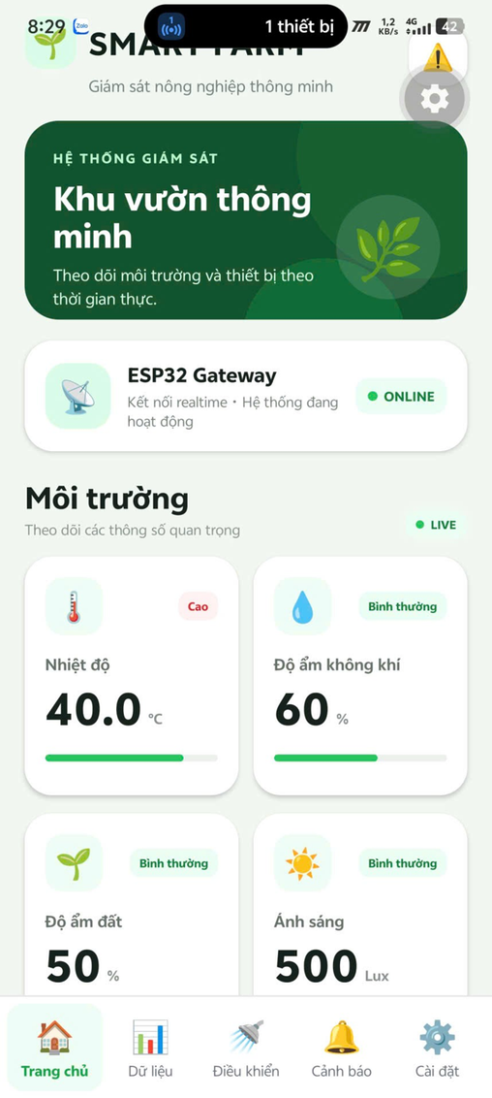
2. Giao diện Web App
Phần mềm nền tảng đã được xây dựng ở mức cơ bản
• Thiết kế giao diện theo hướng trực quan, dễ theo dõi.
• Xây dựng các khu vực hiển thị dữ liệu và trạng thái hệ thống.
• Bố trí các thành phần phục vụ quản lý và giám sát.
Báo cáo tiến độ – Tuần 1

Slide 12
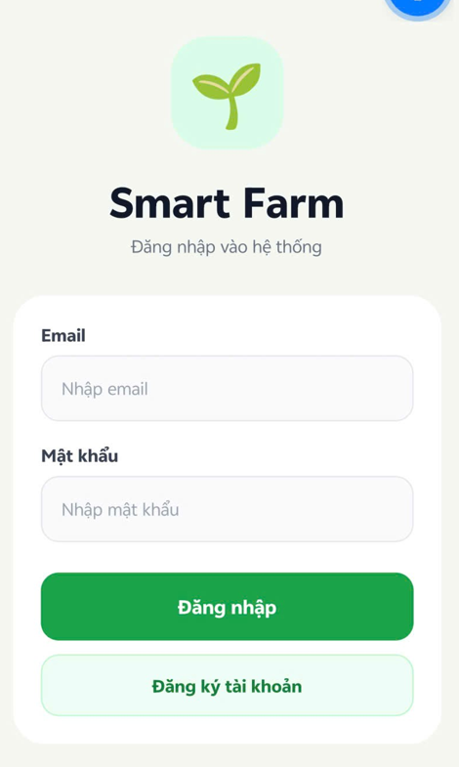
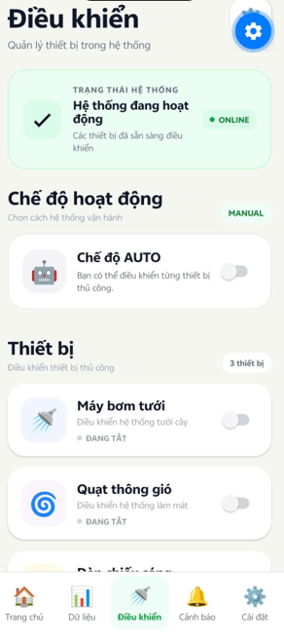
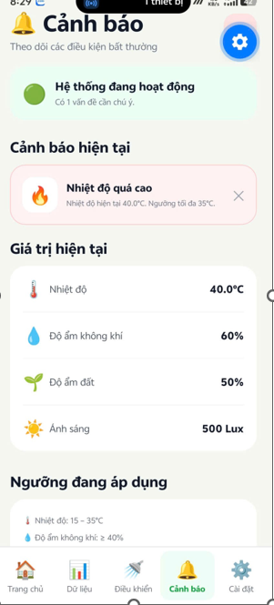
3. Các chức năng đã triển khai
Các chức năng chính của Web App
Giao diện điều khiển
Giao diện cảnh báo
Báo cáo tiến độ – Tuần 1

Slide 13
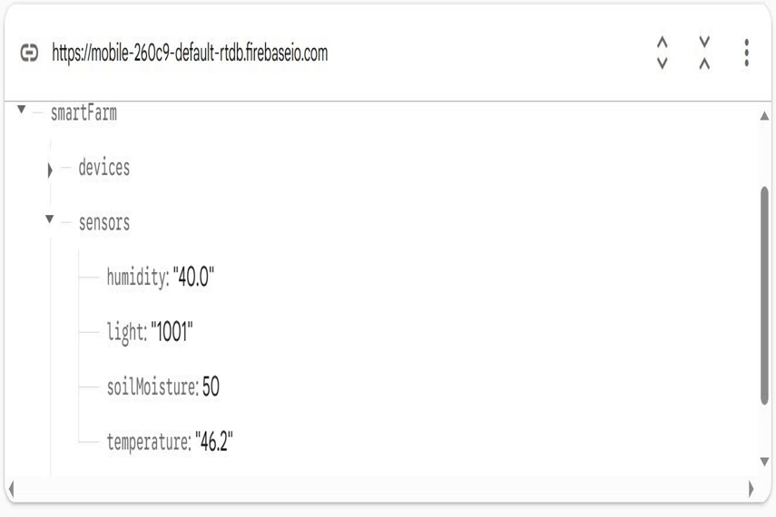
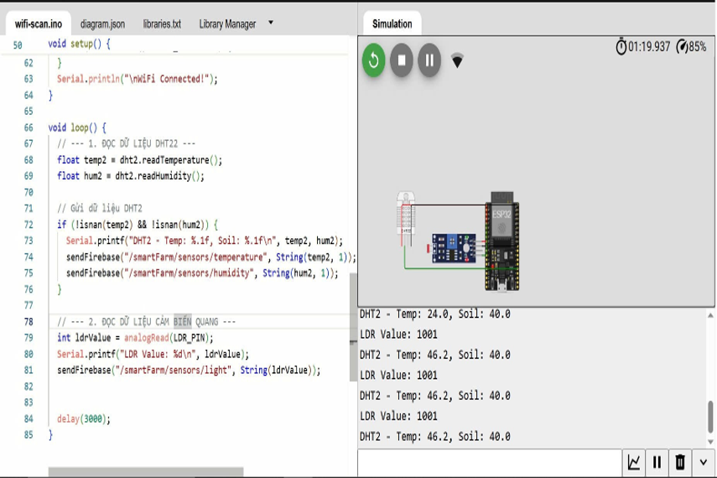
4. Kết nối Firebase & kiểm thử Wokwi
Lưu trữ, đồng bộ và hiển thị dữ liệu
• Thiết lập kết nối Web App ↔ Firebase.
• Lưu trữ và đồng bộ dữ liệu trên Firebase.
• Đọc dữ liệu từ Firebase và hiển thị lên Web App.
• Kiểm thử khả năng cập nhật dữ liệu trên Wokwi.
Báo cáo tiến độ – Tuần 1

Slide 14
5. Kết quả tuần 4 & kế hoạch tuần 5
KẾT QUẢ ĐẠT ĐƯỢC
KẾ HOẠCH TUẦN 5
• Web App đã có giao diện và các chức năng chính bước đầu.
• Đã kết nối Firebase để lưu trữ, đồng bộ và hiển thị dữ liệu.
• Đã kiểm thử việc nhận dữ liệu từ Firebase trên Wokwi.
• Sẵn sàng chuyển sang giai đoạn triển khai phần cứng ESP32.
• Thiết kế và lắp ráp phần cứng sử dụng ESP32.
• Kết nối các cảm biến cần thiết.
• Lập trình ESP32 để đọc dữ liệu cảm biến.
• Kiểm tra thu thập dữ liệu và chuẩn bị truyền lên Firebase.
Báo cáo tiến độ – Tuần 1

Slide 15
Tiến độ tuần 5

Slide 16
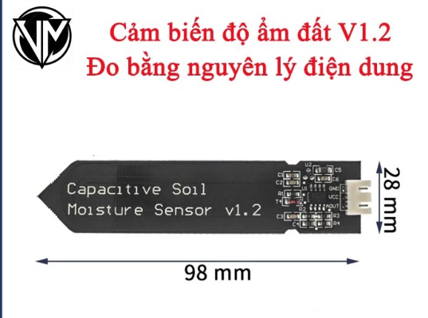
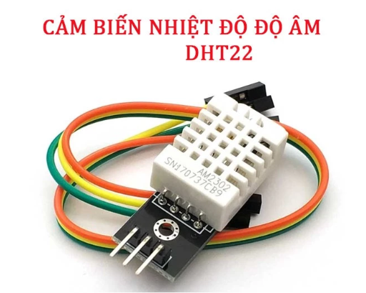
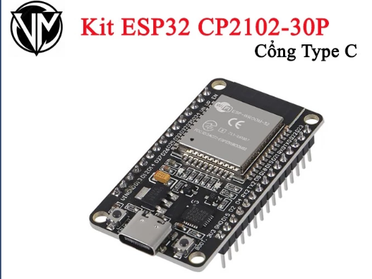
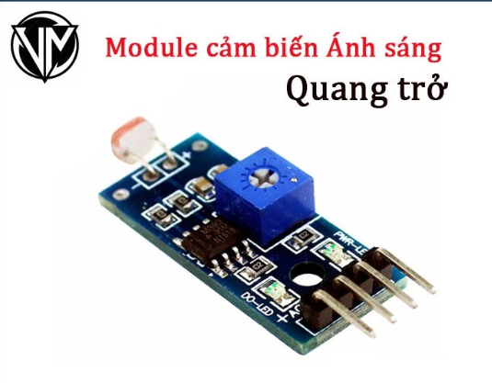
Triển Khai Trên Phần Cứng
1. Phần cứng sử dụng

Slide 17
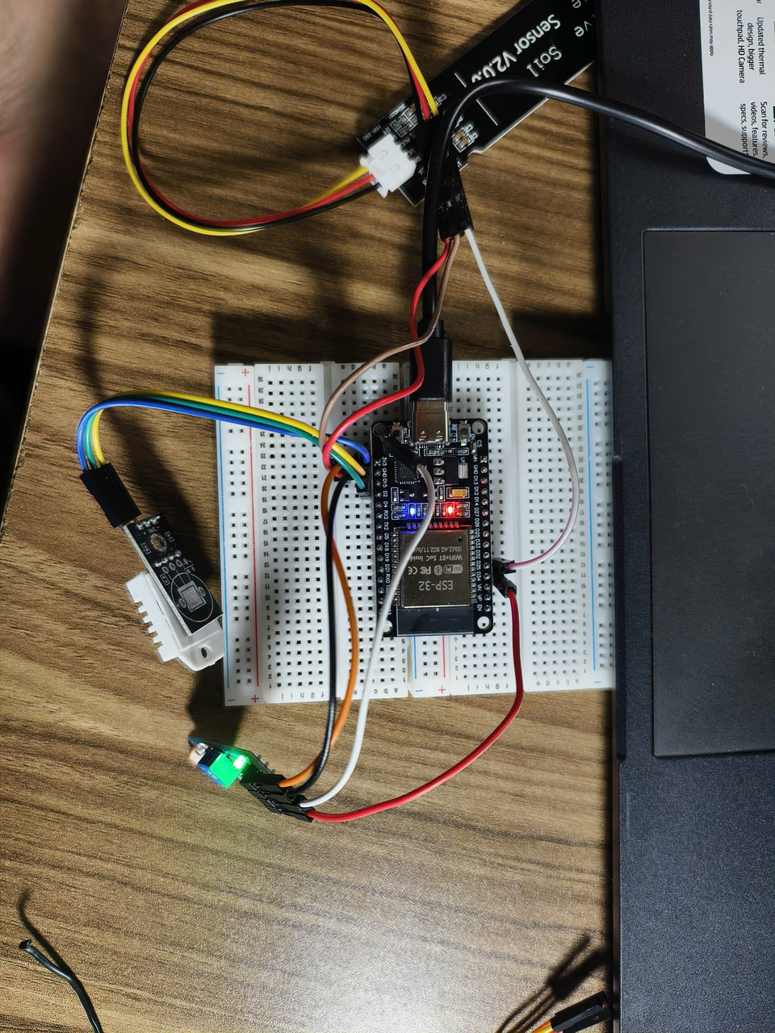
Triển Khai Trên Phần Cứng
2. Lắp mạch
Cảm biến Nhiệt độ & Độ ẩm DHT22 :
Chân VCC (hoặc dấu +) ➔ Nối vào chân 3V3 của ESP32
Chân GND (hoặc dấu -) ➔ Nối vào chân GND của ESP32
Chân DATA (hoặc OUT) ➔Nối trực tiếp vào chân D2 của ESP32
Module Cảm biến Ánh sáng LDR :
Chân VCC ➔ Nối vào chân 3V3
Chân GND ➔ Nối vào chân GND
Chân AO (Analog Output) ➔ Nối vào chân D34 của ESP32
Cảm biến Độ ẩm đất điện dung V1.2
Chân VCC ➔ Nối vào chân 3V3
Chân GND ➔ Nối vào chân GND
Chân AOUT ➔ Nối vào chân D35 của ESP32

Slide 18
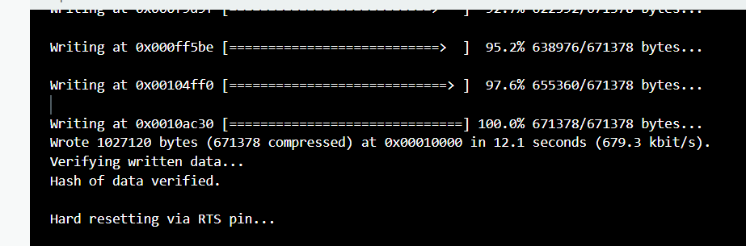
Triển Khai Trên Phần Cứng
3. Nạp code vào ESP32

Slide 19
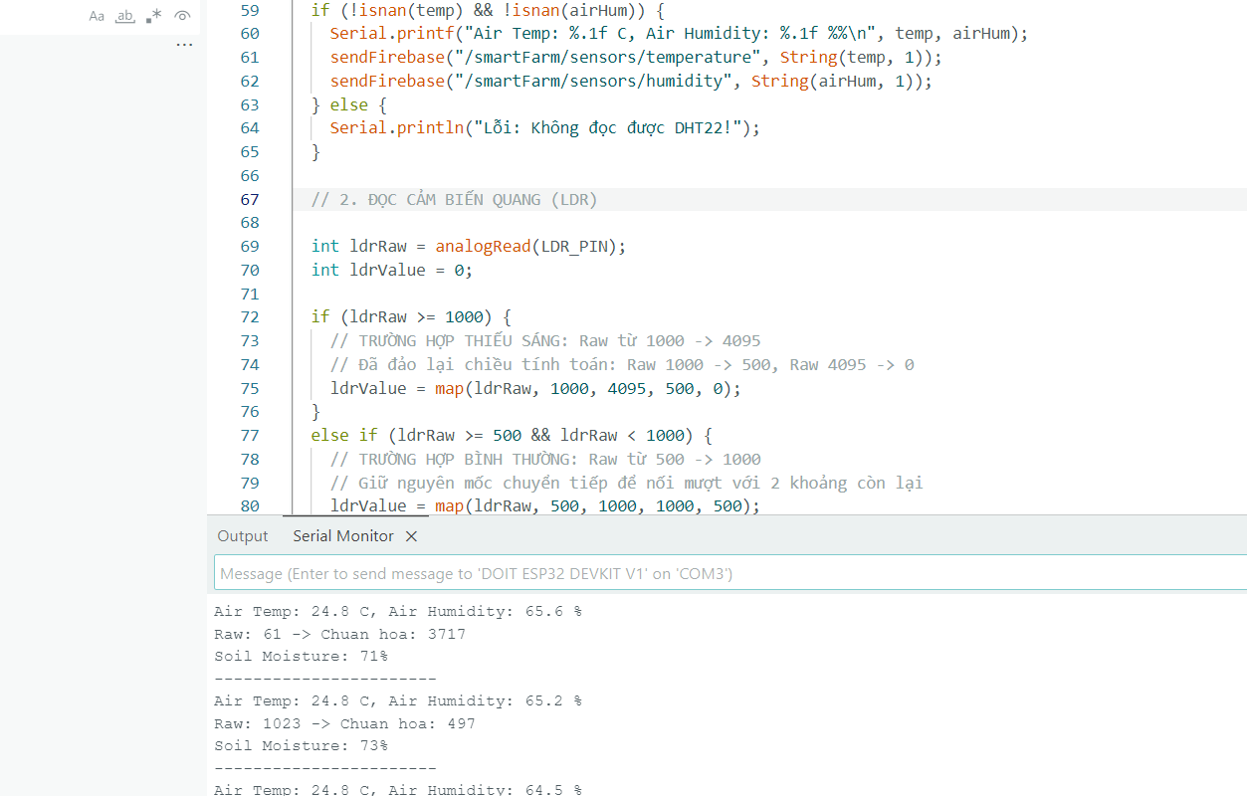
Triển Khai Trên Phần Cứng
4. Quan sát dữ liệu
Serial Monitor trên Arduino

Slide 20
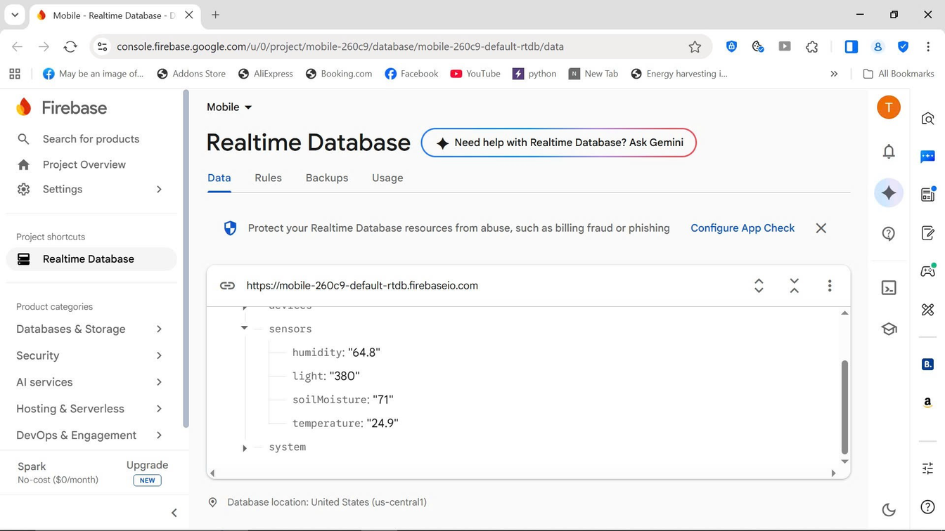
Triển Khai Trên Phần Cứng
4. Quan sát dữ liệu
Firebase

Slide 21
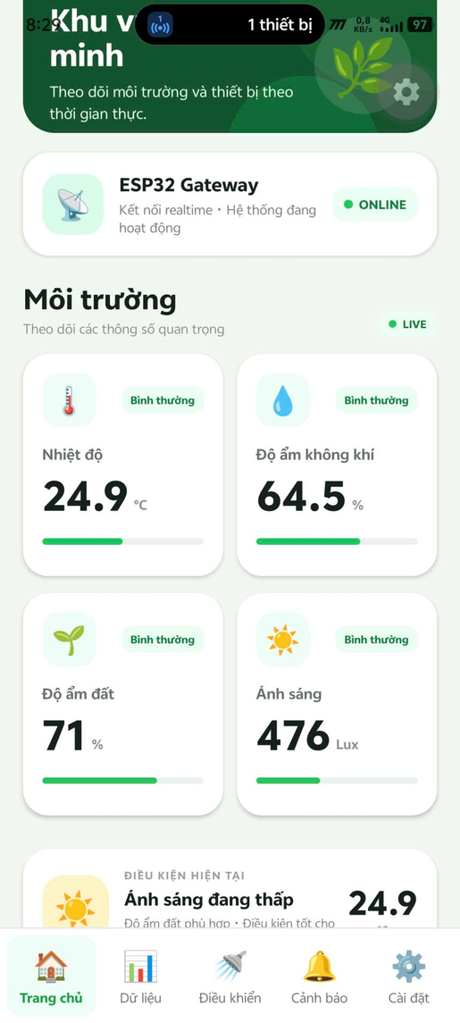
Triển Khai Trên Phần Cứng
4. Quan sát dữ liệu
Expo Go

Slide 22
Tiến độ tuần 6

Slide 23
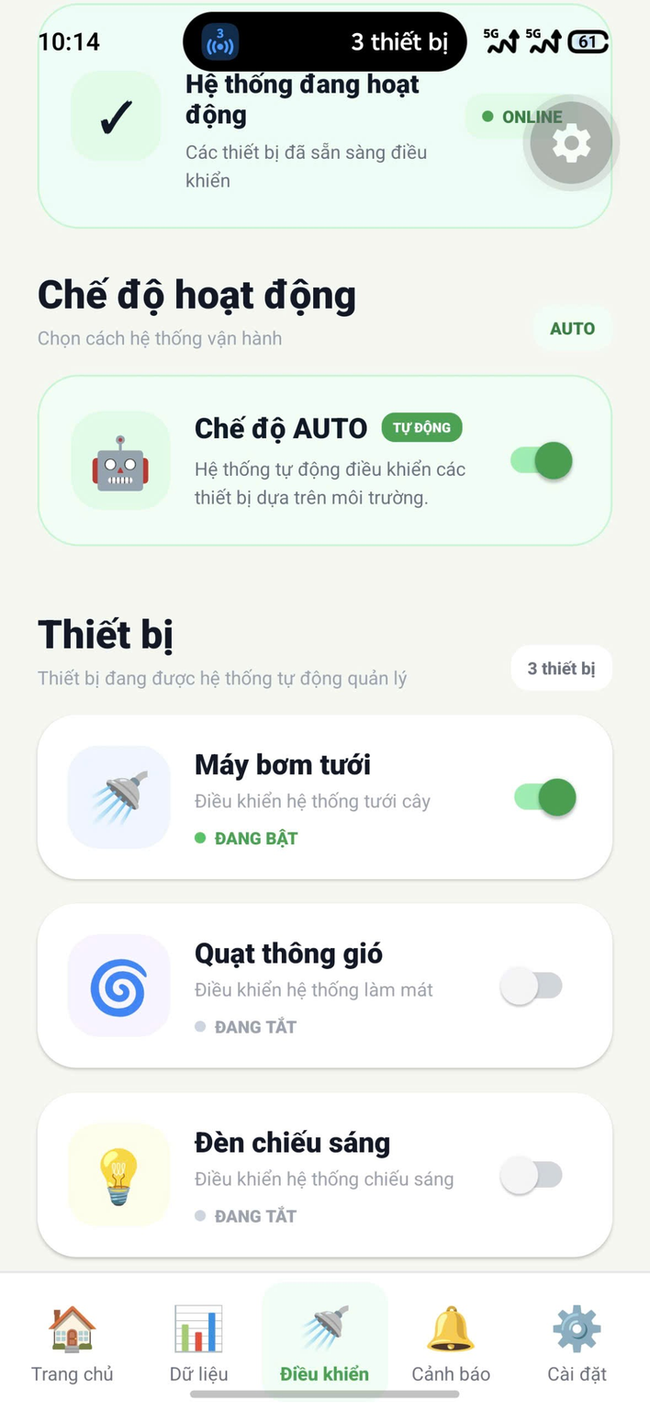
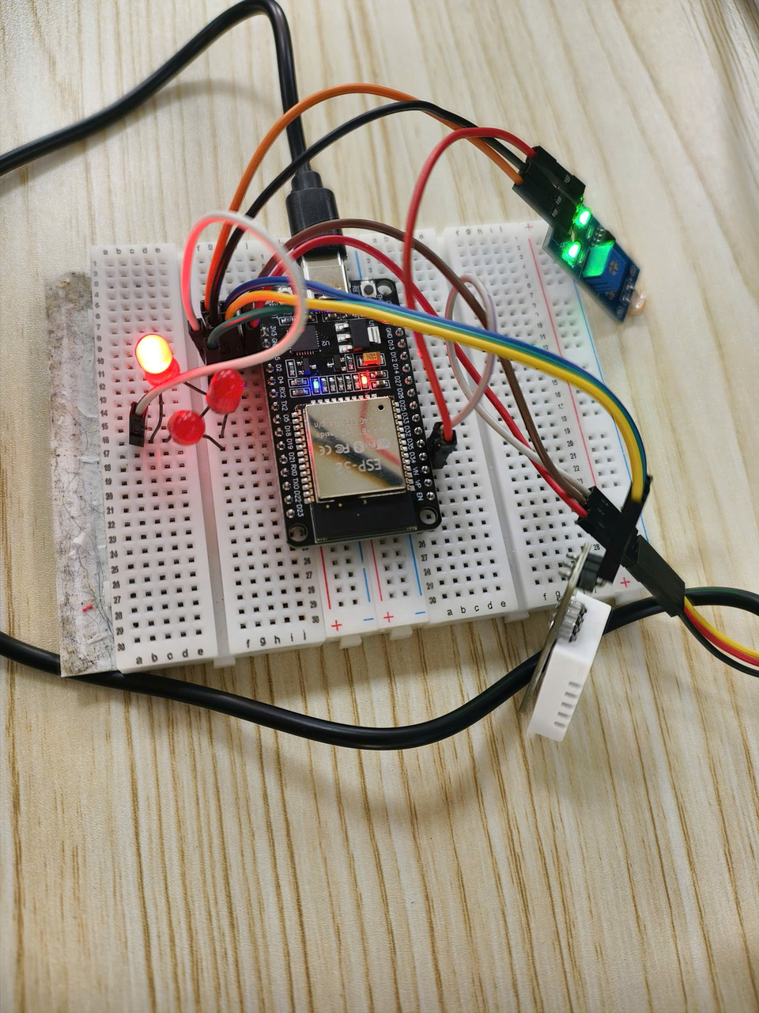
APPLICATION
1. Tích hợp điều khiển

Slide 24
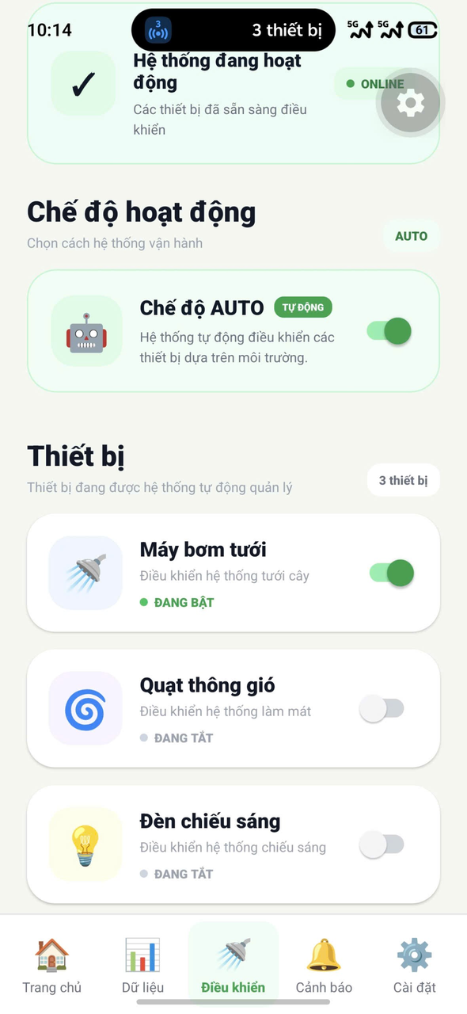
APPLICATION
2. Auto Mode

Slide 25
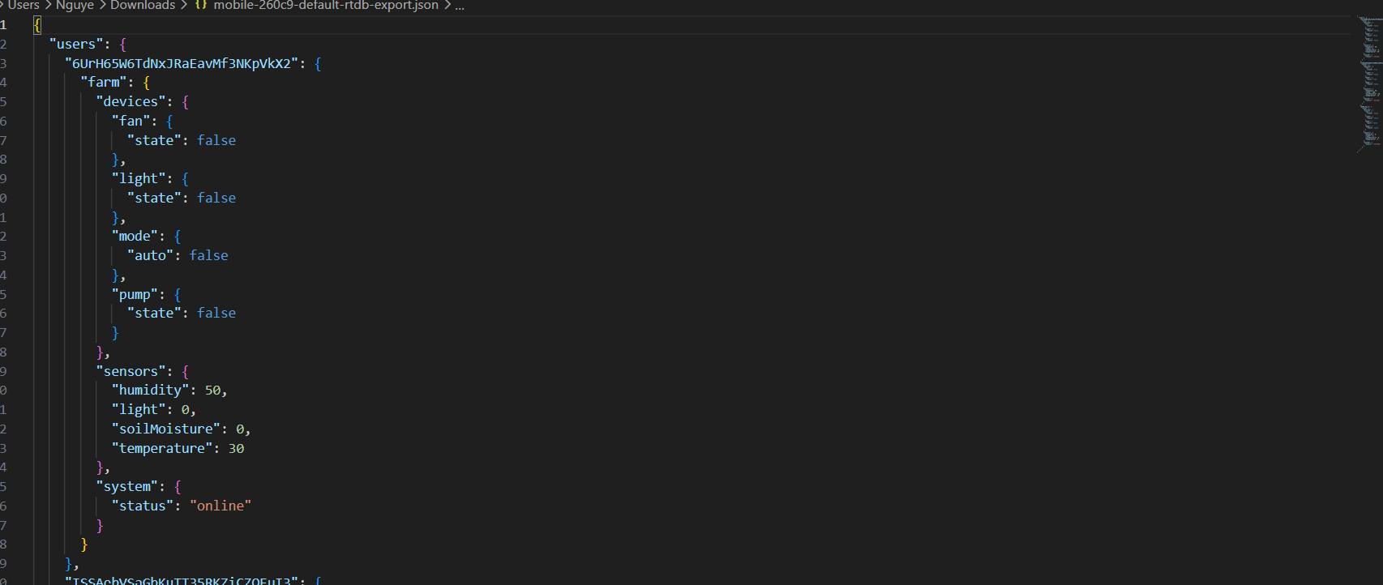
APPLICATION
3. FIREBASE
Thay đổi đường dẫn lưu trữ từ /smartFarm/ sang cấu trúc phân cấp đa người dùng

